Slide 1
Операции над множествами
Беляева Татьяна Юрьевна
ГБПОУ КК «АМТ», г. Армавир
Преподаватель математических дисциплин

Slide 2

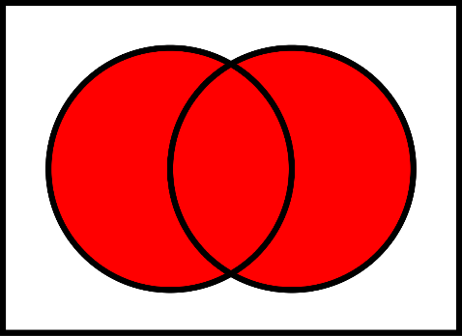
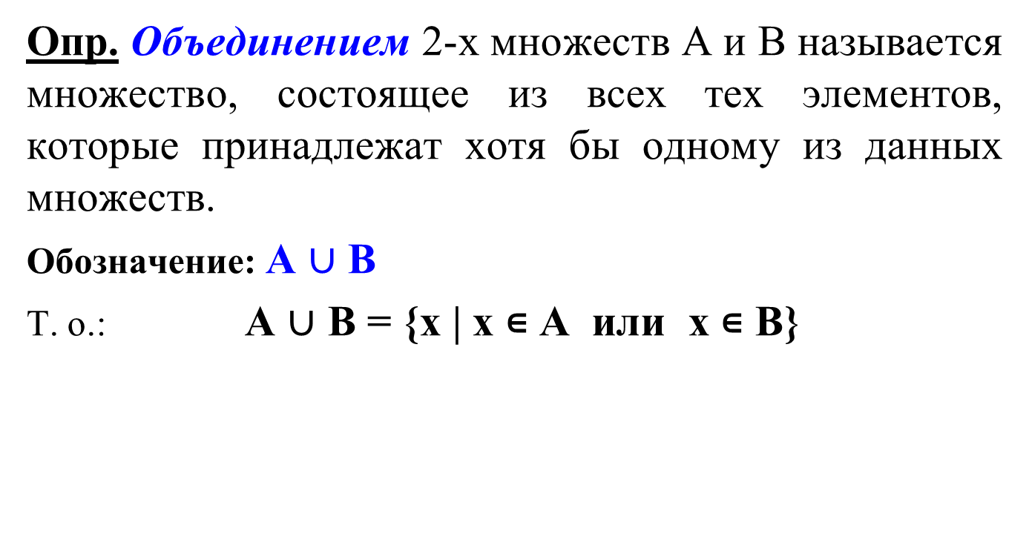
1. Объединение множеств (сложение)
Опр. Объединением 2-х множеств А и В называется множество, состоящее из всех тех элементов, которые принадлежат хотя бы одному из данных множеств.
Обозначение: А $∪$ В
Т. о.: А $∪$ В = {x | x ∊ A или x ∊ В}
А
В

Slide 3
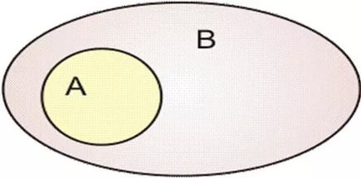
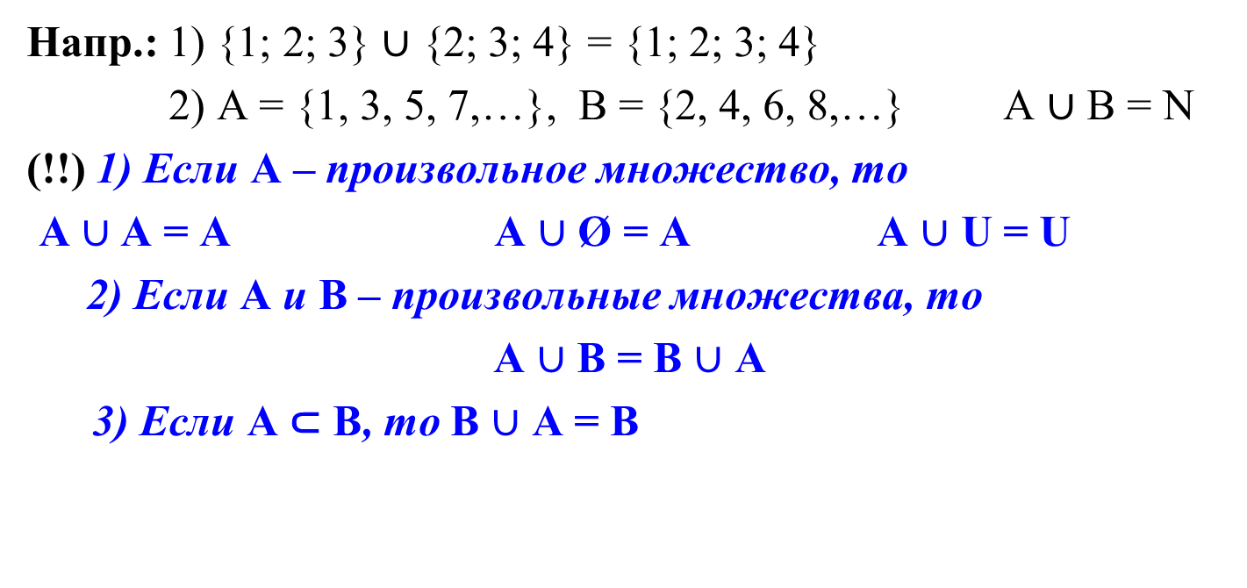
1. Объединение множеств (сложение)
Напр.: 1) {1; 2; 3} $∪$ {2; 3; 4} = {1; 2; 3; 4}
2) А = {1, 3, 5, 7,…}, B = {2, 4, 6, 8,…} A $∪$ B = N
(!!) 1) Если А – произвольное множество, то
А $∪$А = А А $∪$ Ø = А А $∪$ U = U
2) Если А и В – произвольные множества, то
А $∪$ В = В $∪$ А
3) Если А ⊂ В, то В $∪$ А = В

Slide 4
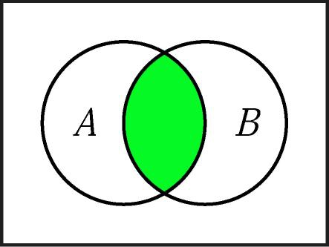
2. Пересечение множеств (произведение)
Опр. Пересечением 2-х множеств А и В называется множество, состоящее из всех тех элементов, которые принадлежат каждому из данных множеств.
Обозначение: А ∩ В
Т. о.: А ∩ В = {x | x ∊ A и x ∊ B}

Slide 5
2. Пересечение множеств (произведение)
Напр.: 1) {1; 2; 3} ∩ {2; 3; 4} = {2; 3}
2) А = { x | x = 2n, n ∊ Z}, B = {x | x = 3n, n ∊ Z}
A ∩ B = { x | x = 6n, n ∊ Z}
(!!) 1) Если А – произвольное множество, то
А ∩ А = А А ∩ Ø = Ø А ∩ U = А
2) Если А и В – произвольные множества, то
А ∩ В = В ∩ А
3) Если А ⊂ В, то В ∩ А = А

Slide 6
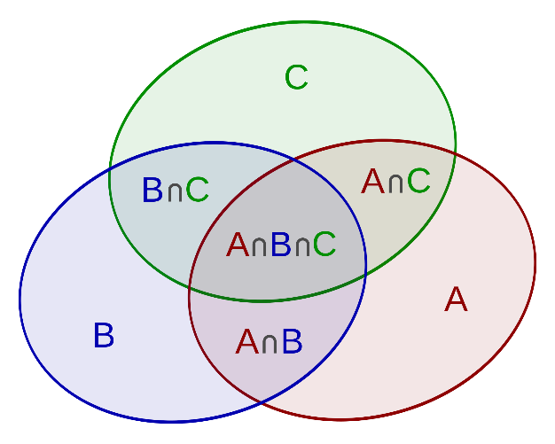
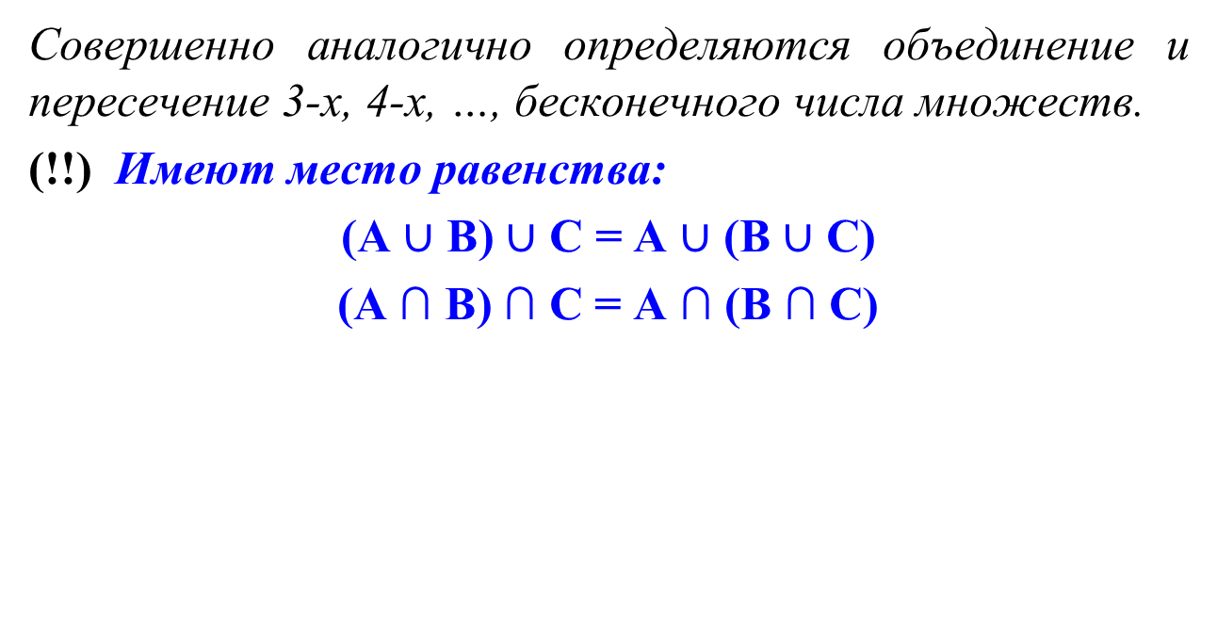
Обобщение
Совершенно аналогично определяются объединение и пересечение 3-х, 4-х, …, бесконечного числа множеств.
(!!) Имеют место равенства:
(А $∪$ В) $∪$ С = А $∪$ (В $∪$ С)
(А ∩ В) ∩ С = А ∩ (В ∩ С)
.

Slide 7
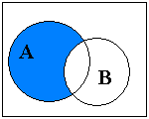
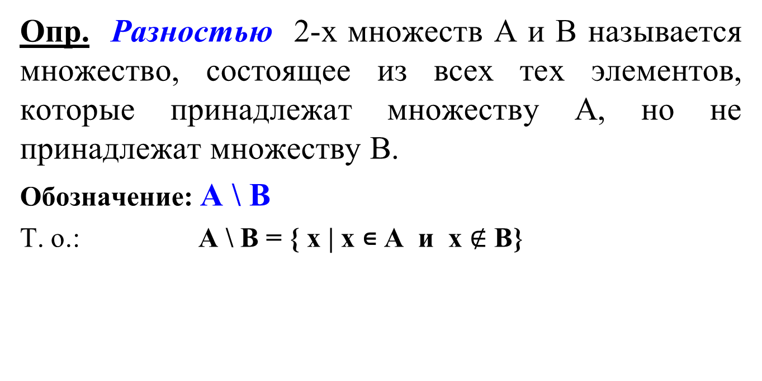
3. Разность множеств
Опр. Разностью 2-х множеств А и В называется множество, состоящее из всех тех элементов, которые принадлежат множеству А, но не принадлежат множеству В.
Обозначение: А \ В
Т. о.: А \ В = { x | x ∊ A и x $∉$ B}
.

Slide 8
3. Разность множеств
Напр.: {1; 2; 3} \ {2; 3; 4} = { 1 }
(!!) Если А – произвольное множество, то
А \ А = Ø А \ Ø = А А \ U = Ø
В отличии от объединения и пересечения, разность – строго двуместна.
.

Slide 9
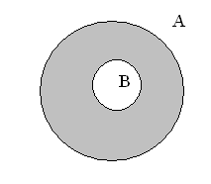
4. Дополнение множества
Опр. Если В ⊂ А, то разность А \ В называется дополнением множества В до множества А.
Обозначение: В_{А}
.

Slide 10
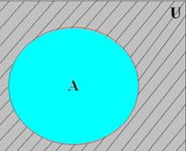
4. Дополнение множества
Опр. Дополнением множества А до универсального множества U, или просто дополнением, называется множество всех элементов множества U, не принадлежащих А.
Обозначение: Ā
По определению: Ā = U \ А

Slide 11
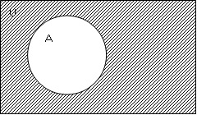
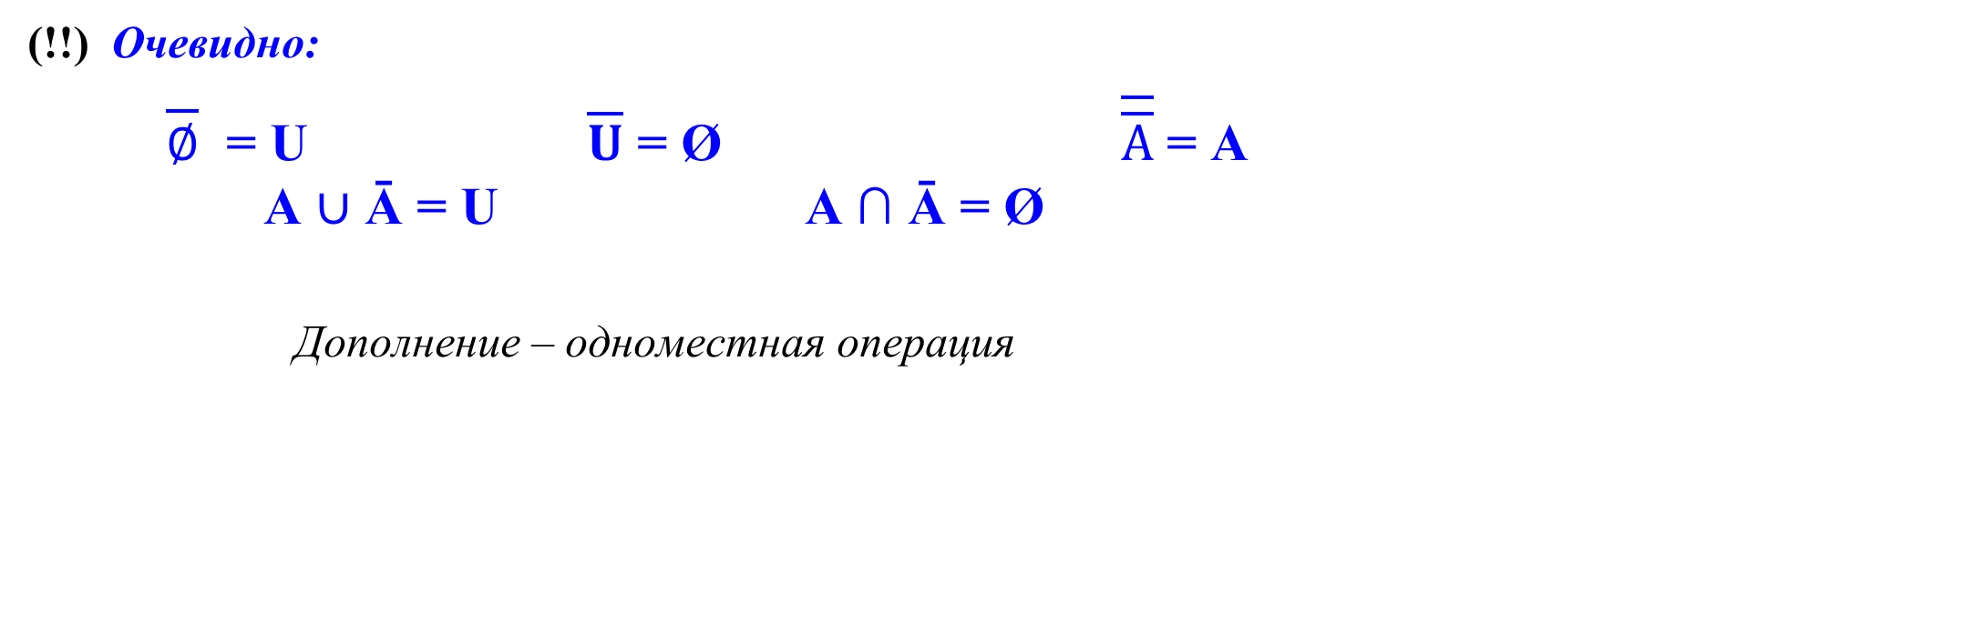
4. Дополнение множества
(!!) Очевидно:
$\overline{∅}$ = U $\overline{U}$ = Ø $\overline{\overline{А}}$ = А А $∪$ Ā = U А ∩ Ā = Ø
Дополнение – одноместная операция

Slide 12
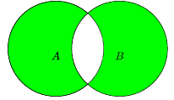
5. Дизъюнктивная сумма множеств (симметрическая разность)
Опр. Дизъюнктивной суммой 2-х множеств А и В называется множество, состоящее из всех тех элементов, которые принадлежат или множеству А, или множеству В, но не обоим вместе.
Обозначение: А ⊕ В
.

Slide 13
5. Дизъюнктивная сумма множеств (симметрическая разность)
Напр: 1) {1; 2; 3 } ⊕ { 2; 3; 4 } = { 1; 4 }
(!!) Если А – произвольное множество, то
А⊕ А = Ø А⊕ Ø = А А⊕ U = Ā
.

Slide 14
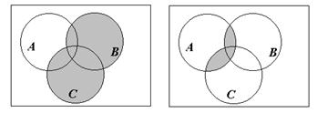
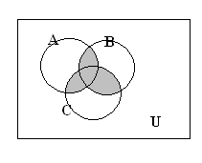
6. Построение диаграмм
Эйлера – Венна

Slide 15
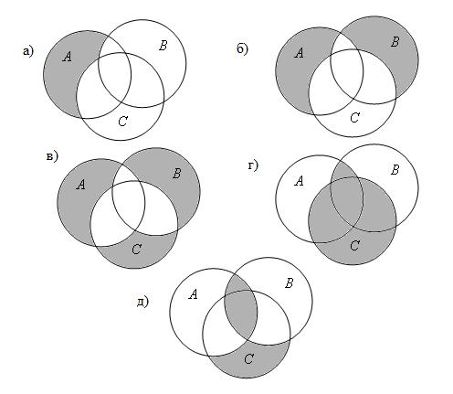
6. Построение диаграмм
Эйлера – Венна
.

Slide 16
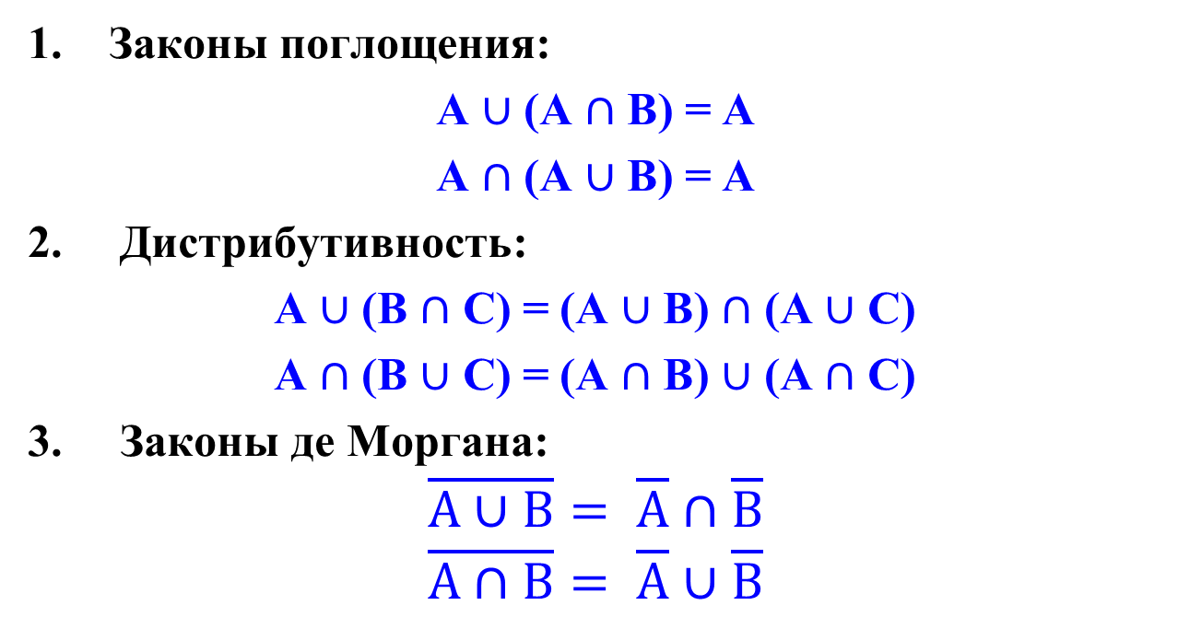
7. Тождества алгебры множеств, связывающие несколько операций
1. Законы поглощения:
А $∪$ (А $∩$ В) = А
А $∩$ (А $∪$ В) = А
2. Дистрибутивность:
А $∪$ (В $∩$ С) = (А $∪$ В) $∩$ (А $∪$ С)
А $∩$ (В $∪$ С) = (А $∩$ В) $∪$ (А $∩$ С)
3. Законы де Моргана:
$$\overline{А∪В}= \overline{А}∩\overline{В}$$
$$\overline{А∩В}= \overline{А}∪\overline{В}$$
.

Slide 17
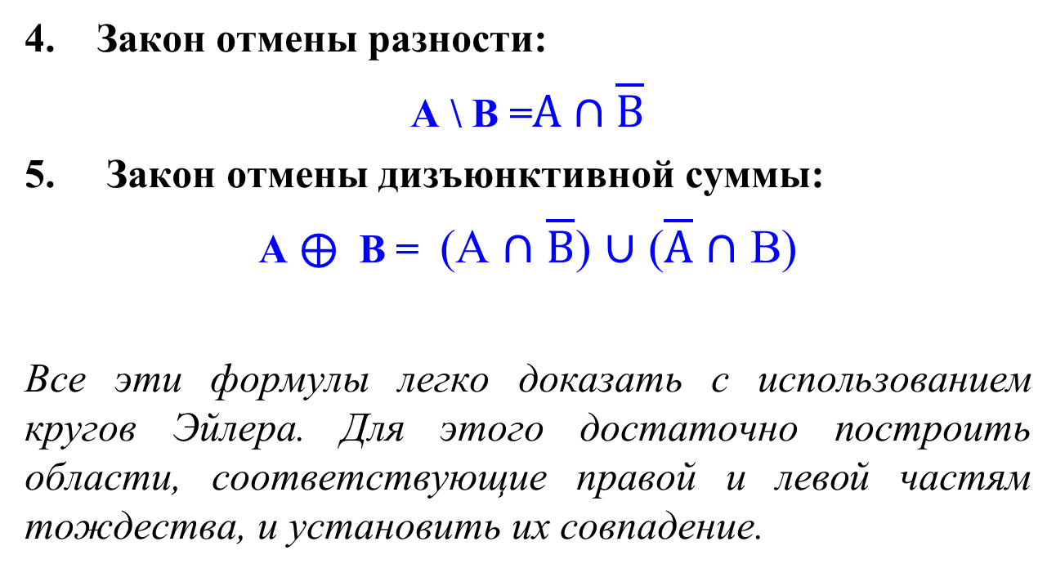
7. Тождества алгебры множеств, связывающие несколько операций
4. Закон отмены разности:
А \ В =$А∩\overline{В}$
5. Закон отмены дизъюнктивной суммы:
А ⊕ В = (А $∩$ $\overline{В}$) $∪$ ($\overline{А}$ $∩$ В)
Все эти формулы легко доказать с использованием кругов Эйлера. Для этого достаточно построить области, соответствующие правой и левой частям тождества, и установить их совпадение.
.

Slide 18
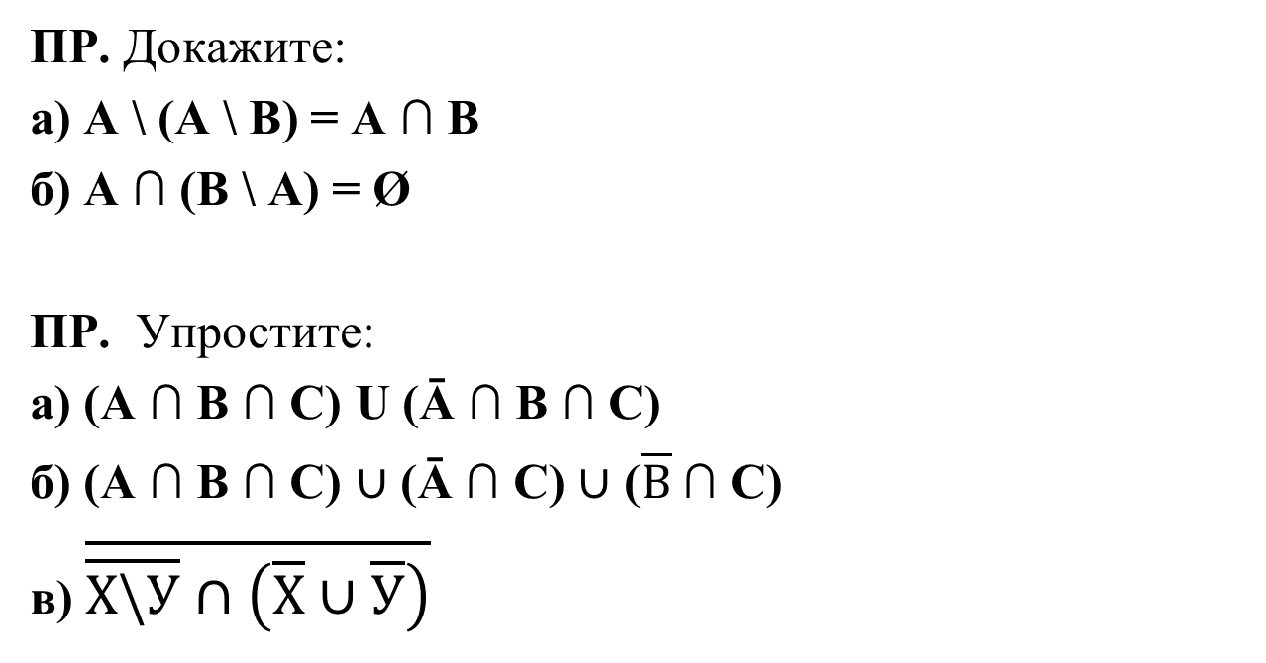
7. Тождества алгебры множеств, связывающие несколько операций
ПР. Докажите:
а) А \ (А \ В) = А ∩ В
б) А ∩ (В \ А) = Ø
ПР. Упростите:
а) (А ∩ В ∩ С) U (Ā ∩ В ∩ С)
б) (А ∩ В ∩ С) $∪$ (Ā ∩ С) $∪$ ($\overline{В}$ ∩ С)
в) $\overline{\overline{Х\backslash У}∩\left(\overline{Х}∪\overline{У}\right)}$
.

Slide 19
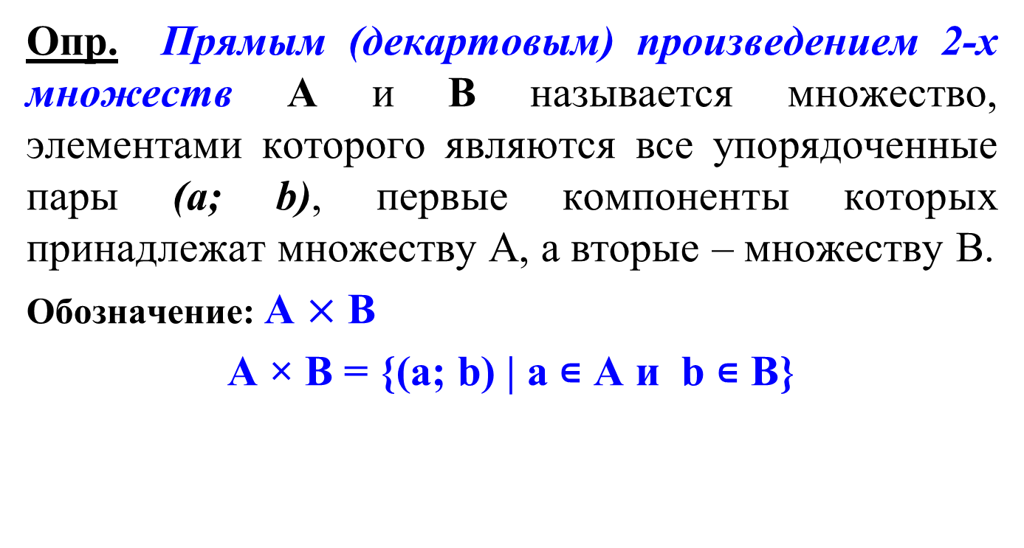
8. Декартово произведение множеств
Опр. Прямым (декартовым) произведением 2-х множеств А и В называется множество, элементами которого являются все упорядоченные пары (a; b), первые компоненты которых принадлежат множеству А, а вторые – множеству В.
Обозначение: А $×$ В
А × В = {(a; b) | a ∊ A и b ∊ B}

Slide 20
8. Декартово произведение множеств
ПР. А = {1; 2; 3}, B = {2; 4}
А × В = {(1; 2), (1; 4), (2; 2), (2; 4), (3; 2), (3; 4)}
B × A = {(2; 1), (2; 2), (2; 4), (4; 1), (4; 2), (4; 3)}
(!!) 1) А × В ≠ B × A
2) | А × В | = | А | × | В |

Slide 21
8. Декартово произведение множеств
Опр. Если А = В, то А × В = А × А – декартовый квадрат.
Обозначение: А²
Напр.: R² = R × R - множество точек плоскости (х; у)
ПР. А² = {(1; 1), (1; 2), (1; 3), (2; 1), (2; 2), (2; 3), (3; 1), (3; 2), (3; 3)}

Slide 22
8. Декартово произведение множеств
Опр. Прямым произведением множеств А₁, А₂, …, А_{п} называется множество, состоящее из упорядоченных п- ок.
Обозначение: А₁ × А₂ × … × А_{п}
Опр. Упорядоченную п-ку называют п-мерным вектором или кортежем, а элементы, составляющие п-ку, - ее координатами.
(!!) Если все А_{i} = А, то А × А × … × А = А^{n} и | А^{n} | = | A |^{n}

Slide 23
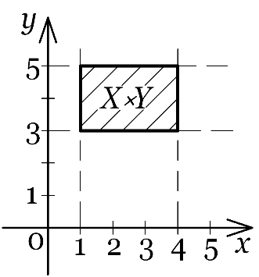
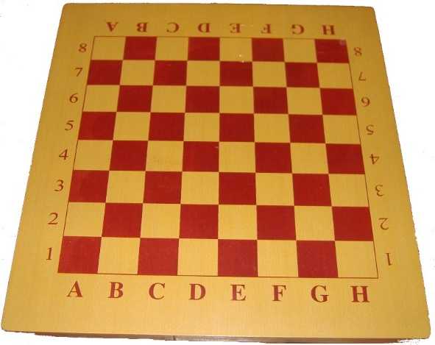
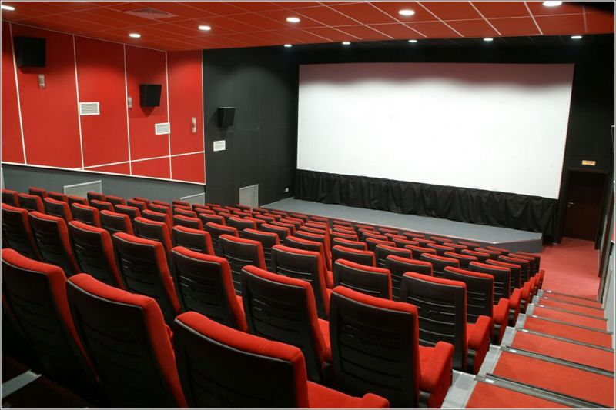
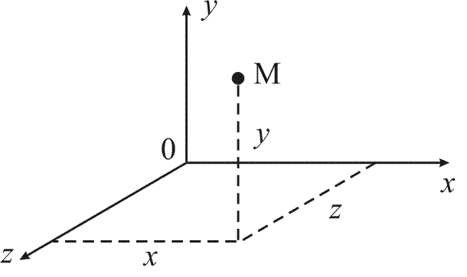
8. Декартово произведение множеств

Slide 24
8. Декартово произведение множеств
ПР. Дано: B = {2; 4}
Найти: В³
ПР. Дано: М – множество букв алфавита в русском язык
Найти: М⁴

